Slide 1
武术---五步拳

Slide 2

课件说明
五步拳是武术中的一项基本拳法，主要由弓步、马步、虚步、仆步、歇步五个基本步法，拳、掌、勾三个基本手型组成。通过学习能发展学生身体的柔韧性、灵活性、协调性，促进人体速度、耐力、灵敏等身体素质的提高。本节课为第一课时，学生通过认识学习基本手型，基本步法为以后动作的组合打基础，符合由易到难，由简到繁的认知规律，注重学生的情感体验。

Slide 3
五步拳是优秀的中国武术拳种之一。属于入门拳套也是学习国标武术入门之基本拳术组合套路，是中国青少年学习武术的初级必学套路。它包含了武术中最基本的弓、马、仆、虚、歇五中步型和拳、掌、勾三种手型及上步、退步步伐和搂手、冲拳、按掌、穿掌、挑掌、架打、盖打等手法。通过五步拳的练习可以增进身体的协调能力，掌握动作与动作之间的衔接要领，提高动作质量。为进一步学习武术打下基础。
五步拳简介

Slide 4
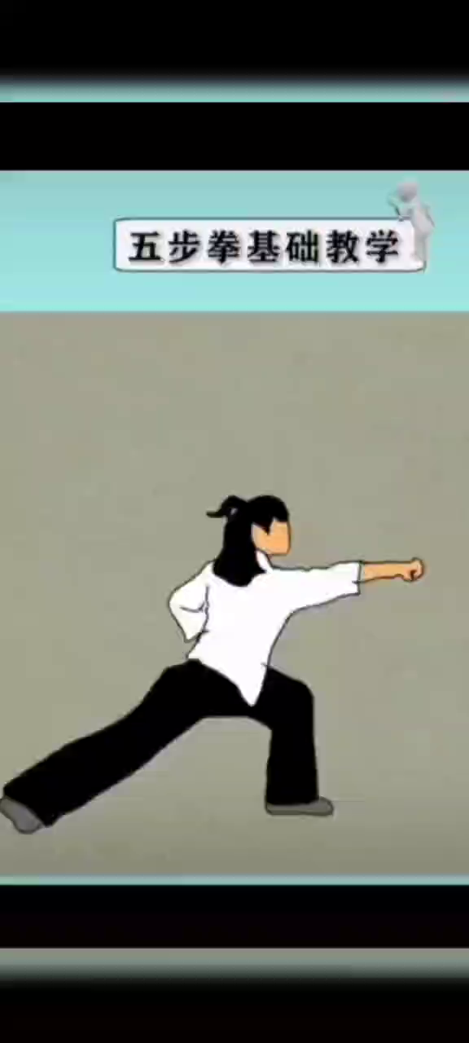
五步拳视频

Slide 5
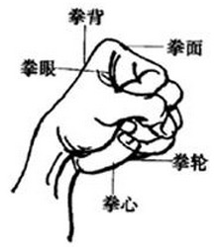
武术的三种手法和五种步法
武术的基本手型有三种:拳、掌、勾。
1.拳
各部分名称：拳眼、拳心、拳面、拳背、拳轮
动作 名称：五拳卷紧，拇指压与食指、中指第二指节上
要 点：拳握紧、拳面平、直腕

Slide 6
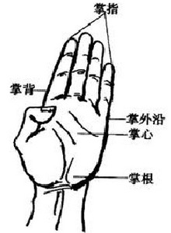
武术的三种手法和五种步法
2.掌
各部分名称：掌心、掌背、掌指、掌根、掌外沿
动作说明：四指伸直并拢，拇指弯曲进口与虎口处
要点：掌心开展、竖指

Slide 7
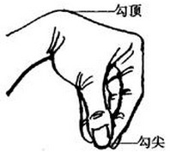
武术的三种手法和五种步法
3. 勾
各部分名称：勾尖、勾顶
动作说明：五指撮拢成勾，屈腕
要点：屈腕

Slide 8
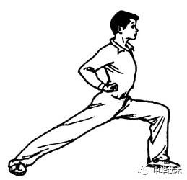
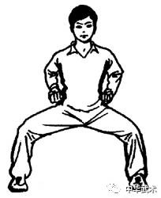
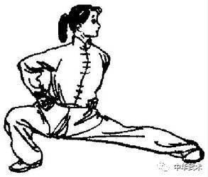
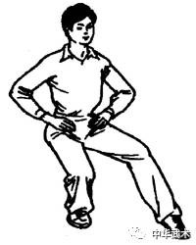
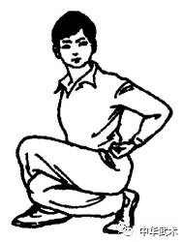
武术的七种步法
步法：弓步、马步、仆步、虚步、歇步

Slide 9
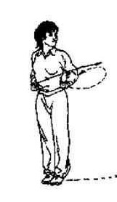
五步拳预备式
预备式：两脚并拢，双手抱拳与腰间，拳面与小腹在同一平面，双肘后顶，向左摆头，目视左前方。

Slide 10
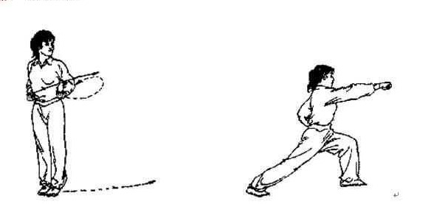
五步拳第一式
左弓步搂手冲拳：2-1 弓步搂打之马步搂手：左脚向左横跨一大步成马步，同时左拳变掌向左搂出，掌指朝上，虎口张开，目视下方。
2-2 弓步搂打之弓步冲拳：左掌变拳收回腰间，拳心朝上。马步向左拧腰转胯成左弓步，右拳同时内旋击出，拳心向下，力达拳面。目视前方。

Slide 11
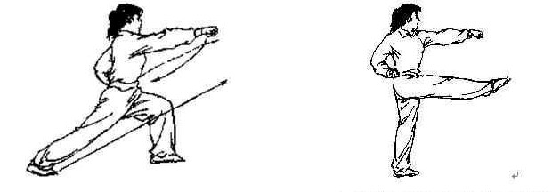
五步拳第二式
弹踢冲拳：右拳外旋收回腰间，拳心向上。左拳拧旋击出，同时右脚向前弹出，脚面绷平，立达脚尖。左拳拳心向下，上身直立，目视前方。

Slide 12
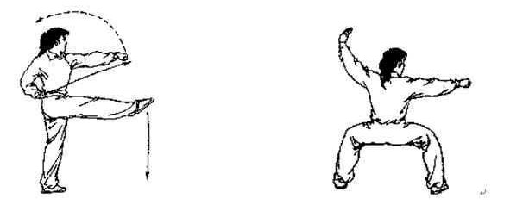
五步拳第三式
马步架打：右脚前落成马步，左拳变掌向上撩架，右拳向前击出成平拳。眼看右方。

Slide 13
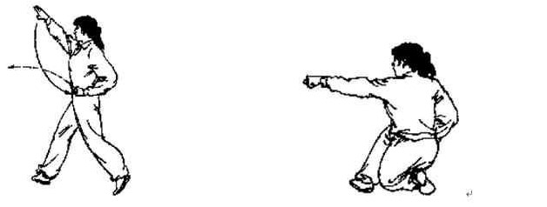
五步拳第四式
歇步盖冲拳：5-1 歇步盖打之转身盖掌：向左旋身，左脚后撤到右脚后方，左掌变拳收回腰间，右拳变掌从上向左下横盖。目视前方。
5-2 歇步盖打之歇步冲拳：下蹲成右歇步，右掌变拳收回腰间，左拳平拳击出，目视前方。

Slide 14
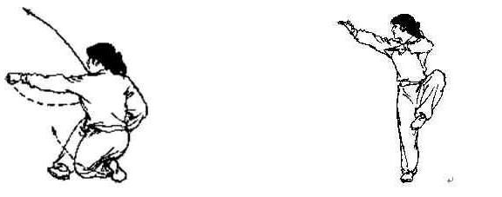
五步拳第五式
提膝穿掌：左拳变掌下横盖，起身右腿直立，左脚提膝，同时右拳变掌从腰间向右上方穿出，目视右掌。

Slide 15
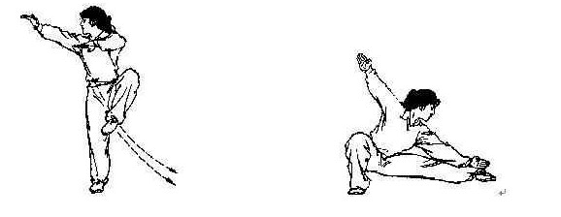
五步拳第六式
仆步穿掌：右脚向左落步成左仆步，左掌向左下方穿出，目视左方。

Slide 16
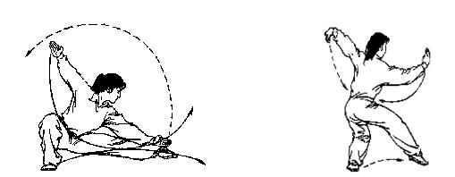
五步拳第七步
虚步挑掌：右脚向前上步成右虚步，左掌顺势向后向上成后下勾手。右掌向前向上挑出，掌指向上，右肘微曲。目视前方。

Slide 17

五步拳收式
收式：左脚向右脚并拢，双手变拳，收回腰间。向左摆头，目视左前方，还原成预备式。

Slide 18
五步拳
预备式
第一式：左弓步搂手冲拳
第二式：弹踢冲拳
第三式：马步架打
第四式：歇步盖冲拳
第五式：提膝穿掌
第六式：仆步穿掌
第七式：虚步挑掌
收式

Slide 19
我来考考你：
1.武术的基本手型和步伐有哪些？
2.五步拳一共有多少式？分别叫什么？

Slide 20
谢谢聆听！

